Slide 1
স্বাগতম

Slide 2
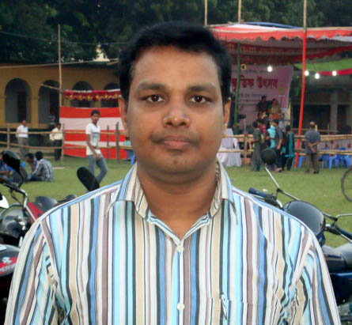
শিক্ষক পরিচিতি
মোঃ জহরুল ইসলাম সহকারী শিক্ষক
চরমোহনপুর উচ্চ বিদ্যালয়
টিকরামপুর, চাঁপাই নবাবগঞ্জ

Slide 3
পাঠ পরিচিতি
শ্রেণিঃ সপ্তম
বিষয়- বাংলা প্রথম পত্র (২য় অধ্যায়)
11.05.2019ইং

Slide 4
শিখনফল
এই পাঠ শেষে শিক্ষার্থীরা
1.কবি পরিচিতি বলতে পারবে।
2.নতুন নতুন কঠিন শব্দের অর্থ ও বাক্য লিখতে পারবে।
3.কবিতার মূলভাব ব্যাখ্যা করতে পারবে।

Slide 5
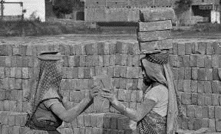
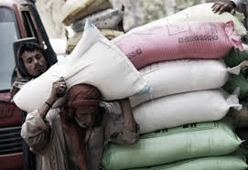
ছবিগুলো দেখ এবং বল
ছবিগুলো দেখে আমরা কি বলতে পারি

Slide 6
পাঠ শিরোনাম
কুলি-মজুর

Slide 7
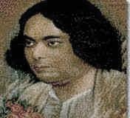
লেখক পরিচিতি
জন্মস্থান ও মৃত্যু
ঝিঙেফুল,
সঞ্চায়ন
জন্ম সাল
উপাধি
চুরুলিয়া গ্রাম
গ্রন্থ
১৮৯৯ সালে ২৪ মে ও
১৯৭৬ সালে ২৯ আগস্ট
000
বিদ্রোহী ও জাতীয়
কবি
কাজী নজরুল ইসলাম

Slide 8
একক কাজ
1.কাজী নজরুল ইসলামের উপাধি কি?
2.তাঁর লেখা দুটি কাব্যগ্রন্থের নাম লিখ।
3.তিনি কত সালে মৃত্যু বরণ করেন?
4.তিনি বাংলা সাহিত্যর কোন কোন ক্ষেএে অবদান রেখেছেন?

Slide 9
সমাধান
বিদ্রোহী কবি।
ঝিঙেফুল, সঞ্চয়ন।
১৯৭৬ সালে ২৯ আগস্ট।
সন্ধ্যা।

Slide 10
জোড়ায় কাজঃ
শব্দার্থ লিখঃ
বাষ্প-শকট, পাই, ক্রোর,অট্টলিকা

Slide 11
শব্দ অর্থ
বাষ্প-শকট - বাষ্প দ্বারা চালিত গাড়ী ।
পাই- মুদ্রার একক বিশেষ।
অট্টালিকা- প্রাসাদ।
ক্রোর- কোটি।

Slide 12
দলীয় কাজ
কবি কাদের এবং কেন মিথ্যাবাদী বলেছেন?

Slide 13
সমাধান
কবি সমাজের ধনী ও বিত্তশালী শ্রেনীকে মিথ্যাবাদী বলেছেন। কারন কুলি-মজুরের অক্লান্ত শ্রমের বিনিময়ে গড়ে উঠেছে মানব সভ্যতা।তাদের শ্রমে ও ঘামে চলে রেলগাড়ী,মোটরযান জাহাজ। এদের শোষণ করেই ধনিক শ্রনী বিত্ত সম্পদের মালিক। যুগ যুগ ধরে সমাজে এরাই বঞ্চিত ও উপেক্ষিত।

Slide 14
মূল্যায়নঃ
পাই শব্দের অর্থ কি?
রণ-সংগীত কোন গ্রন্থের অন্তর্গত?

Slide 15
বাড়ীর কাজঃ
মানব সভ্যতার উন্নয়নে শ্রমিকদের অবদান মূল্যায়ন কর।

Slide 16
ধন্যবাদ

